Slide 1

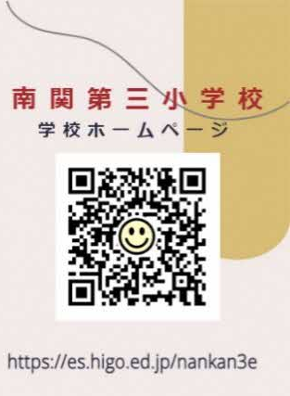
【学校教育目標】 やさしく・しっかり考え・たくましい「南関三小っ子」の育成
（育てたい力） 「協力する力」 「考える力」 「やり抜く力」
好きです！南関三小
南関第三小学校
校長 村岡 英治
令和７年度 南関第三小学校グランドデザイン
校長：村岡 英治
教頭：牛島 克彦
未来、挑戦、安心、感謝 ～凜とした教職員、笑顔輝く子供、つながる学校～ （玉名教育事務所）
～町づくりは人づくりから～「南関町を愛する心 自律する力 絆を形成する力 夢を創造する力 難関突破力」
【学校教育目標】
やさしく・しっかり考え・たくましい「南関三小っ子」の育成
【めざす学校像】
【めざす子供像】
【めざす教師像】
○子供の命としあわせを守る
「安全・安心に学ぶ学校」
○豊かな心に裏打ちされた確かな学力をつける
「学びが充実した学校」
○保護者、地域にウェルビ
ーイングが循環する
「地域とともにある学校」
○やさしい子供
○しっかりと
考える子供
○たくましい
子供
○「子供一人ひとりを認
め、褒め、励まし、伸
ばす」教師
○「授業で勝負し子供を
伸ばす」教師
○「共通実践、取組の検証
をチームで行う」教師
学校経営の方針：持続可能な社会の創り手の育成のために、五者で目標を共有し連携・協働して、子供たちに求められる資質・能力を身につけ、学校・地域等におけるウェルビーイングの循環をめざし、共通実践と取組の検証を職員総体として行うリフレクション・サイクルにより学校組織マネジメントを推進する。
育てたい力（資質・能力）
「協力する力」
○相手を思いやる力
○協働し高め合う力
○自他で助け合う力
「考える力」
○自分から進んで考える
○相手を大切に話を聞く力
○大切なことを質問する力
○相手意識を持ち表現する力
「やり抜く力」
○粘り強くやり抜く力
○自分から取組を継続する力
○あきらめず調整する力
南関第三小学校ホームページご覧ください
ホームページで日々の教育活動の様子をお知らせし、学校の教育活動への理解を深めご協力を頂いたり、連携し協働を図ったりすることができ、子供の更なる成長につながっています。
【学年の部屋】 「低学年」「中学年」「高学年」ごとに学年の担任や授業を受け持っている先生方が更新をして様子をお知らせします。
【今日の給食】毎日子供たちが食べている給食を教頭先生が紹介しています。
【保健室から】このコーナーは、養護教諭が担当しています。
【動画情報】子どもの活動の一部が動画でご覧いただけます。右のＱＲコードから、学校の様子をホームページでご覧ください。

